Slide 1
2023山西岗前网络培训
学员操作手册
（仅供参考）

Slide 2
山西岗前网络培训流程
1、 学员注册、报名
2 、 学校岗前培训管理员审核、缴费等
3 、网培中心复审
4 、 学员开始网上学习
5 、 全部学习完毕、等待打印准考证
6 、按所在学校预约考试时间，组织考试
7、成绩由学校公布

Slide 3
山西岗前网络培训时间安排
学员注册报名时间： 2023年2月27日-28日
线上学习时间：2023年3月2日-4月5日
考试时间：具体时间另行通知
（注：已经注册过的学员用原账号登录，报名2023年岗前培训）

Slide 4
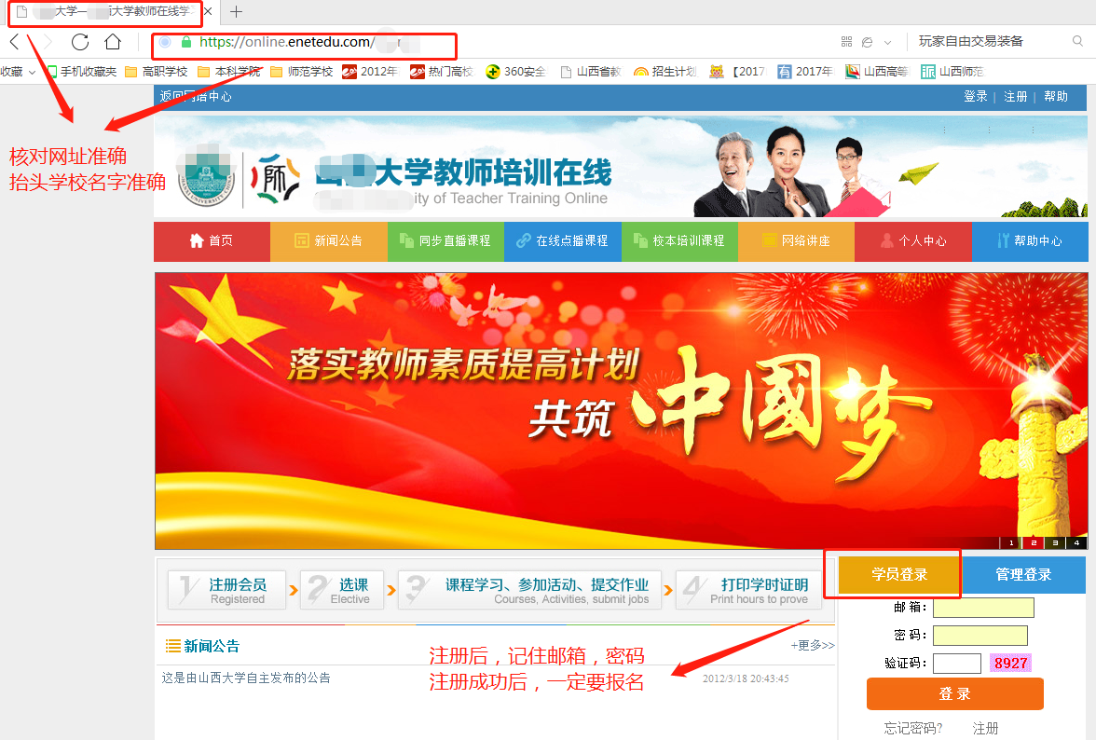
学员登录-院校在线学习中心网址（本校报名网址）

Slide 5
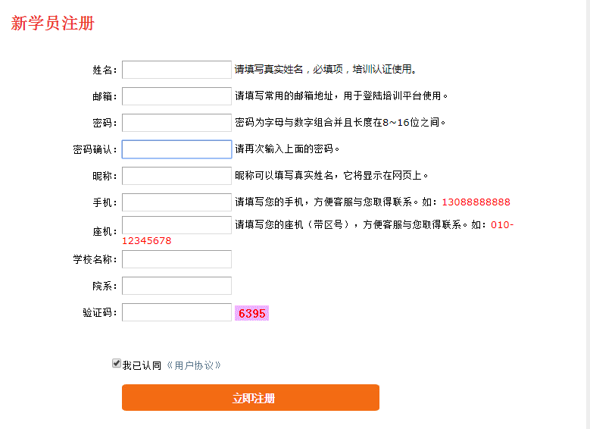
首次需注册，注册后可直接登录
温馨提示：邮箱一经注册无法修改！登录密码通过忘记密码修改或联系本校管理员修改；邮箱账号只能联系本校管理员查询。

Slide 6
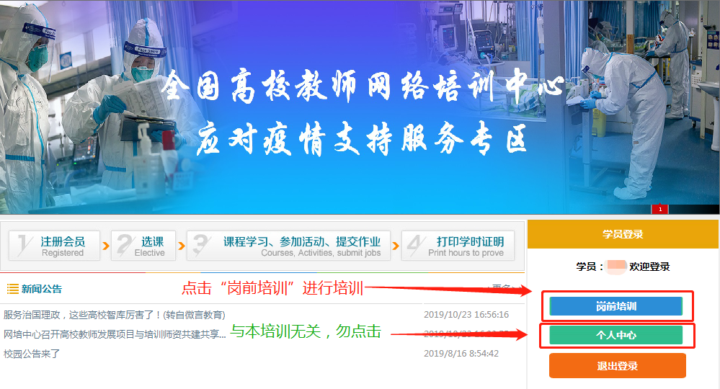
点击：“岗前培训”进入培训

Slide 7
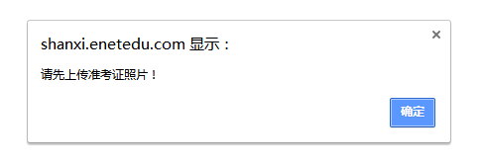
点击：“岗前培训”进入，点击确定，把准备的最近一寸红底免冠照片上传

Slide 8
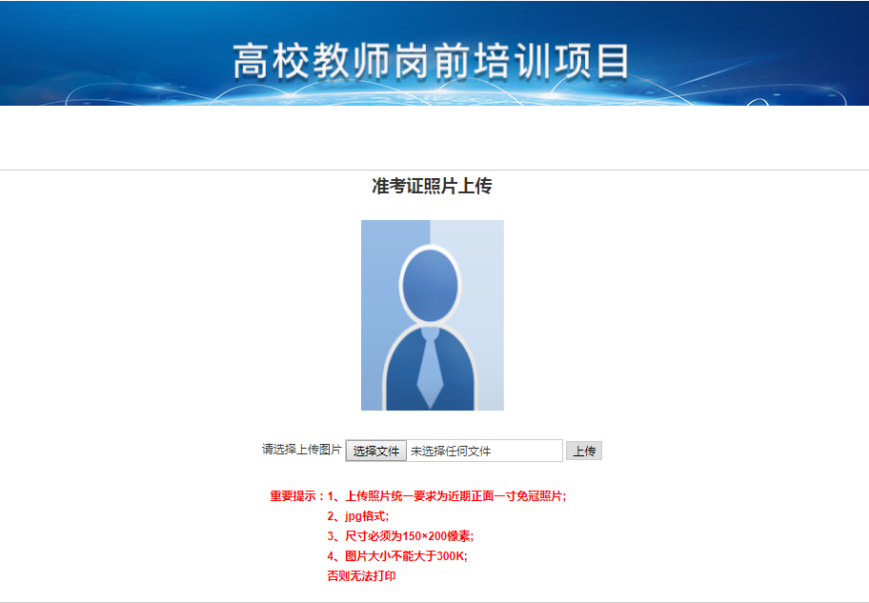
进入培训先上传规格照片，照片规格为近期正面一寸红底彩色数码免冠照片，尺寸为150×200，jpg格式，文件量不超过300kb。
因照片上传不及时或不符合要求而造成无法打印准考证，责任由学员本人承担。

Slide 9
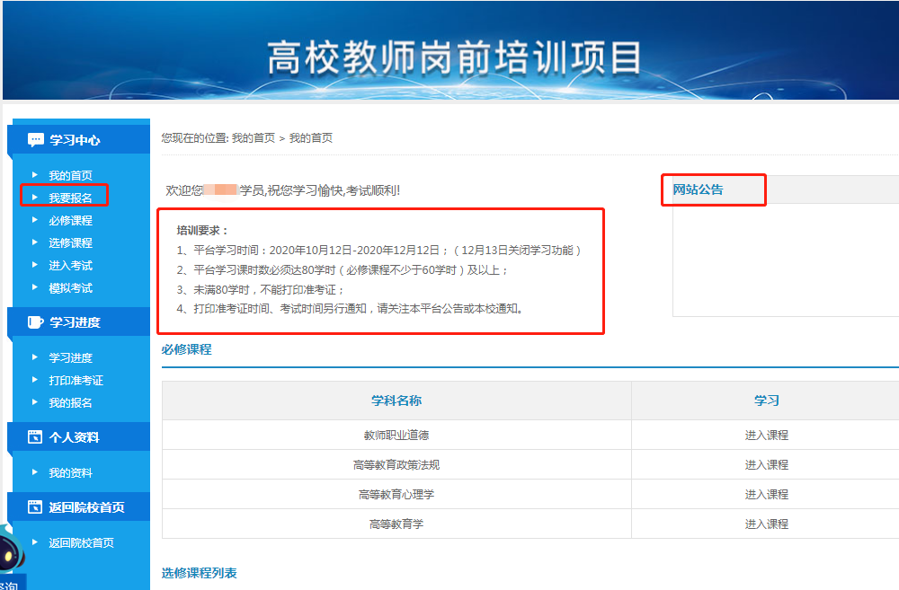
左侧学习中心-我要报名
温馨提示：注意培训要求，网页公告

Slide 10
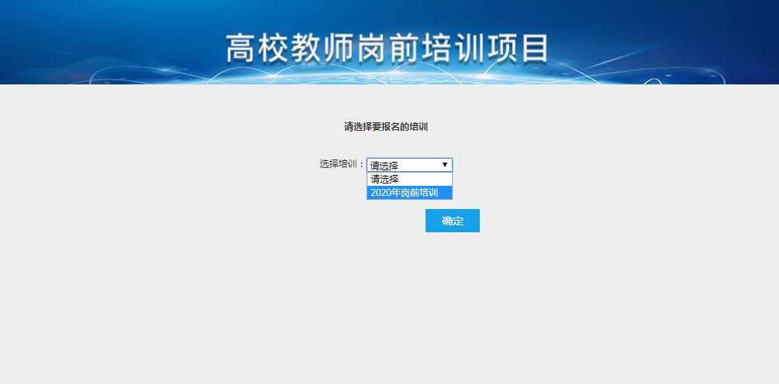
我要报名—选择培训—2020年岗前培训
温馨提示：一定要报名，否则无法学习及考试

Slide 11
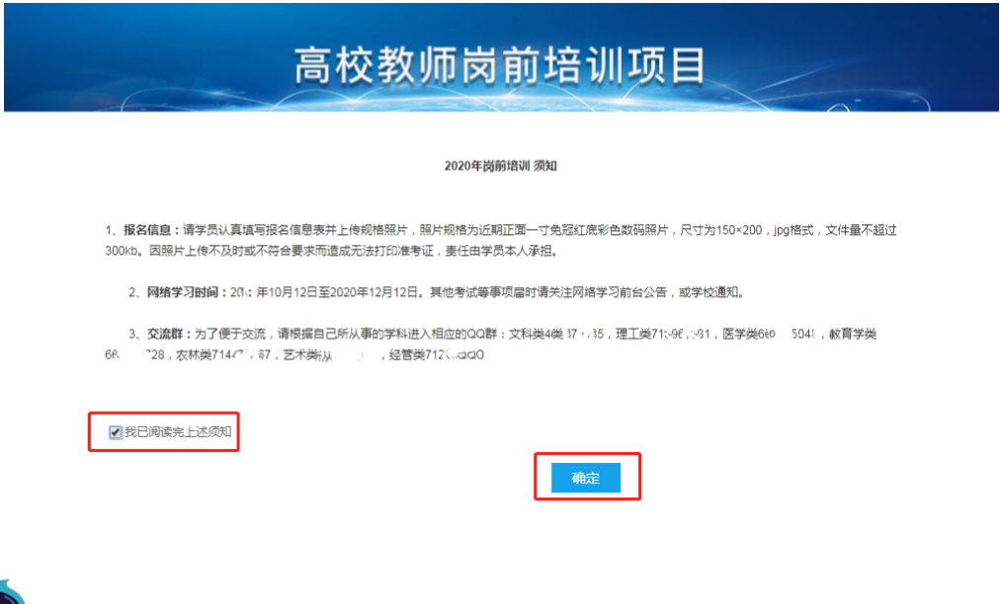
仔细阅读培训须知，点击确定

Slide 12
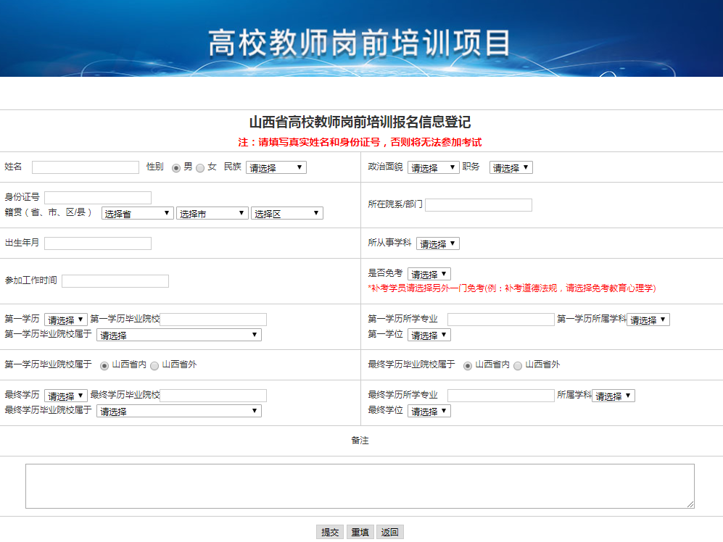
认真准确填写报名信息登记表

Slide 13
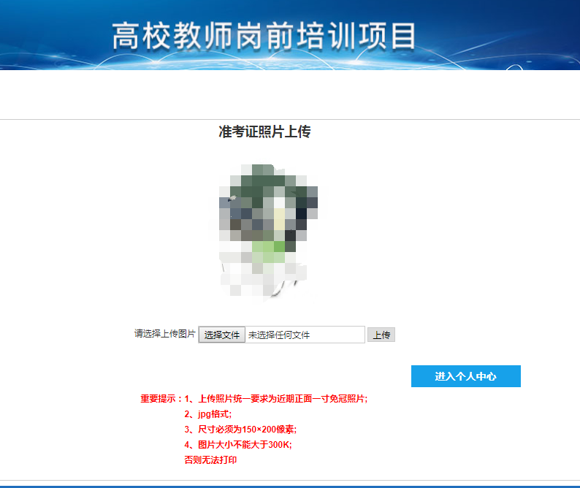
报完名系统再次核实照片是否上传，如果已经上传可以进入个人中心

Slide 14
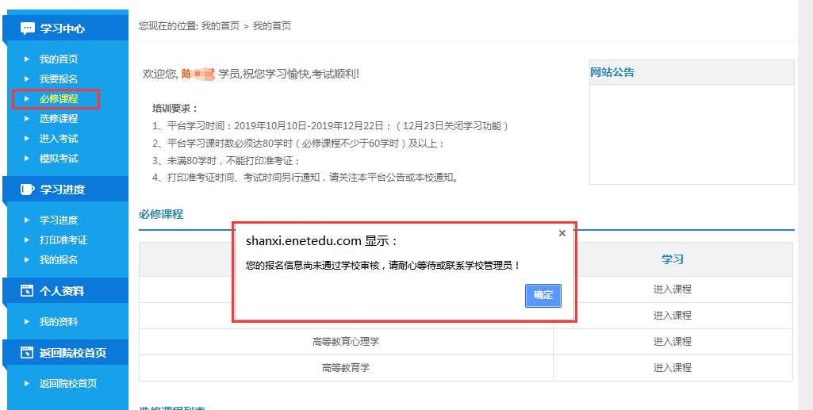
左侧工具栏，报完名学校审核通过才能学习

Slide 15
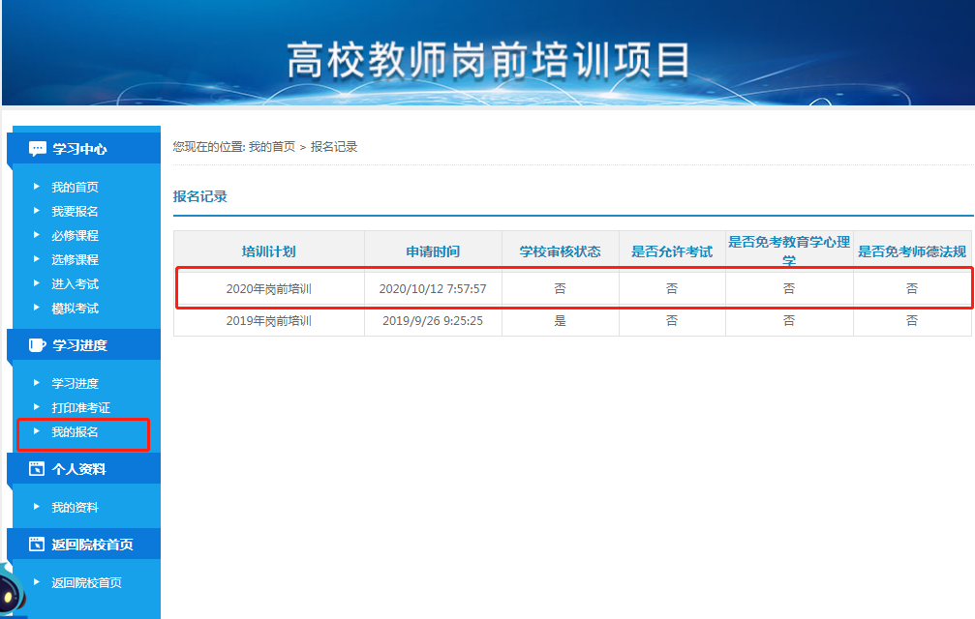
学习进度--我的报名--报的培训计划及审核状态
注：学校审核通过才能学习

Slide 16
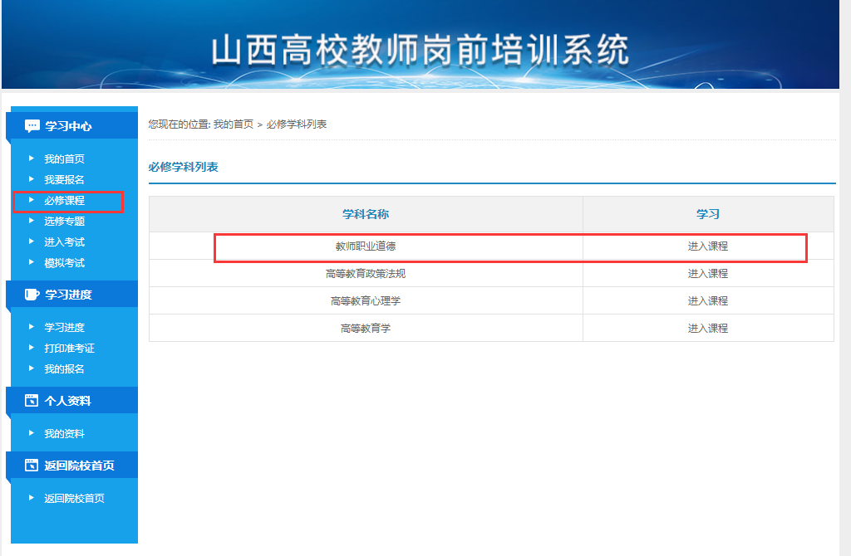
学校审核通过点击必修课程，进入课程

Slide 17
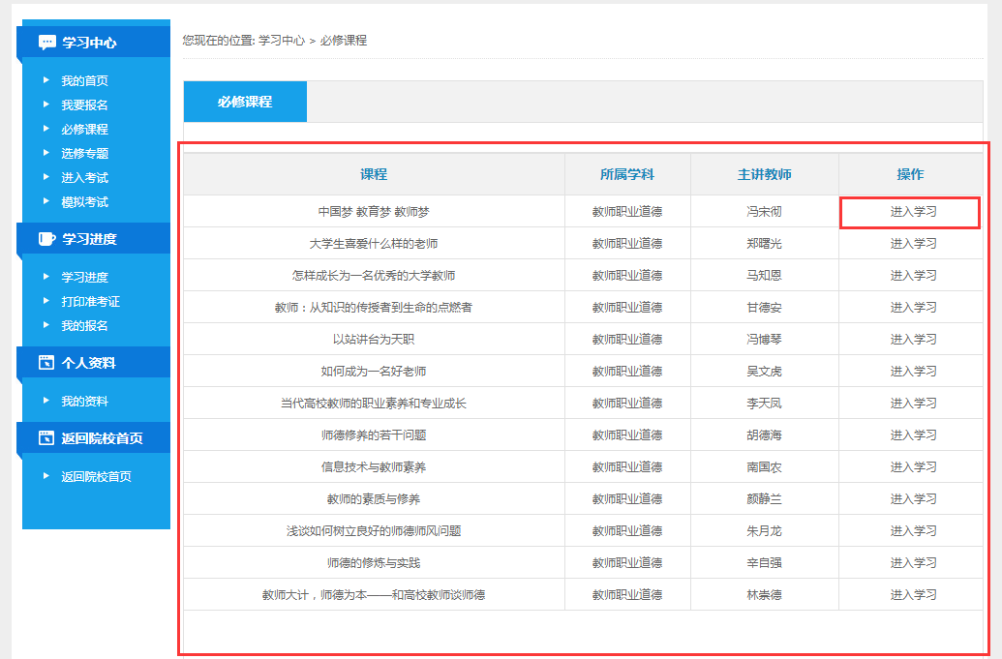
自主选择课程开始学习，点进入学习

Slide 18
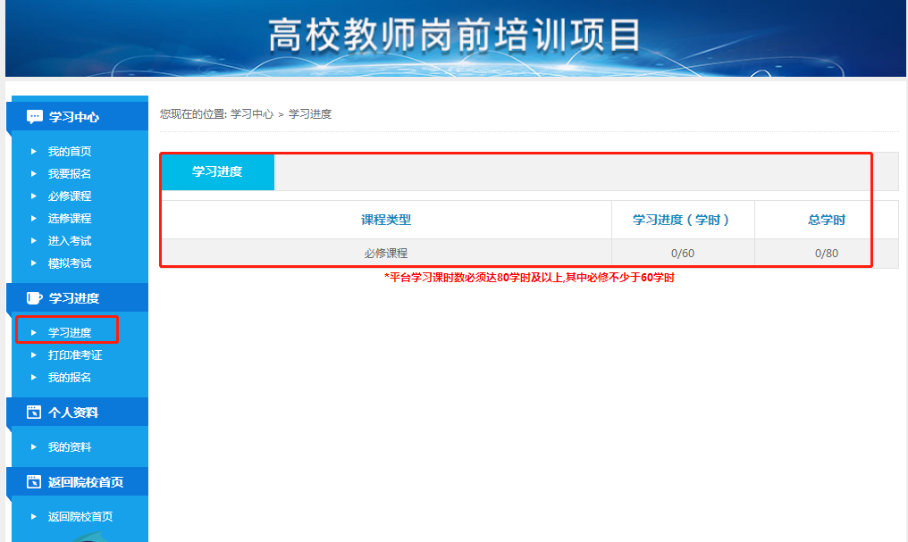
学习进度-查询自己学习了多少学时

Slide 19
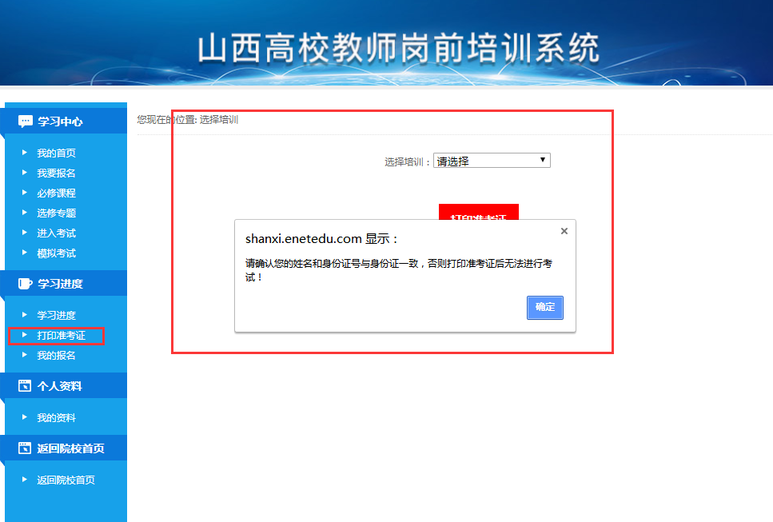
学习进度-打印准考证
温馨提示：经常查询学习进度，未达80课时，不能打印准考证，不能参加考试

Slide 20
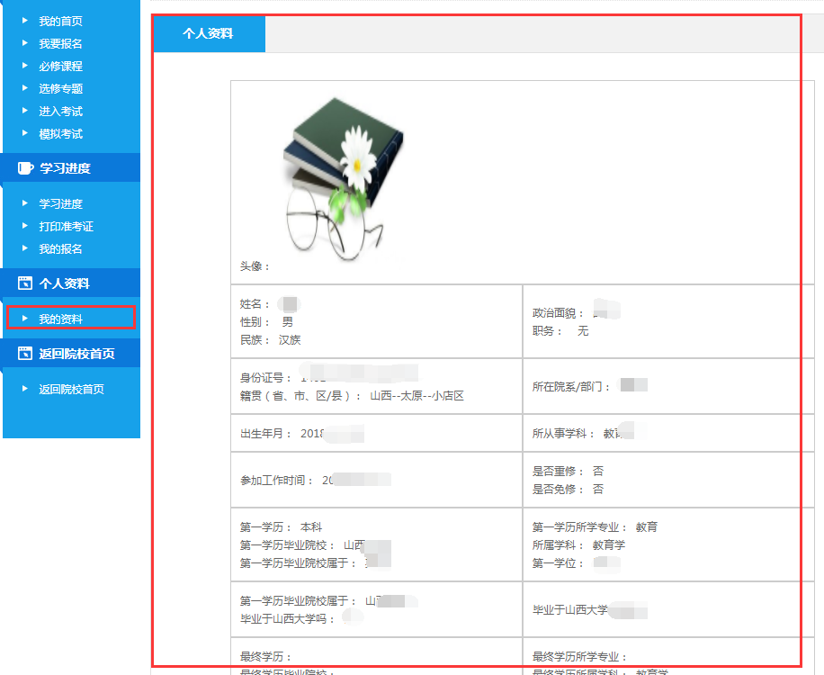
我的资料核实个人信息，一经审核，不能修改，如需修改联系学校管理员,打回重审，才能修改资料。

Slide 21
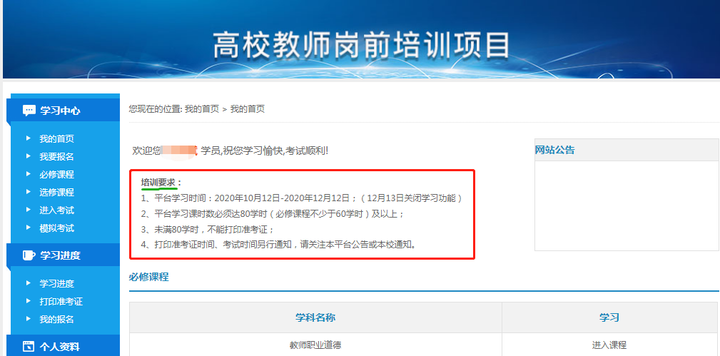
培训要求：
（学习界面上注意培训要求）

Slide 22
注意的问题
1、规定时间注册报名，逾期不能报名；
2、规定学习时间内学习，逾期系统自动关闭；
3、规定时间内打印准考证，逾期不能打印；
4、规定考试时间内考试，其他时间考试作废。

Slide 23
温馨提示
如遇到学习视频卡，不显示课时，打印不出准考证等问题，请及时与学校负责岗前网络培训管理员联系。
（温馨提示：个人资料一经学校通过审核不能再修改,如需修改联系学校管理员打回重审）

Slide 24
结束语
请认真学习，您错过了，不仅耽误一年，可能影响一生。

